Slide 1
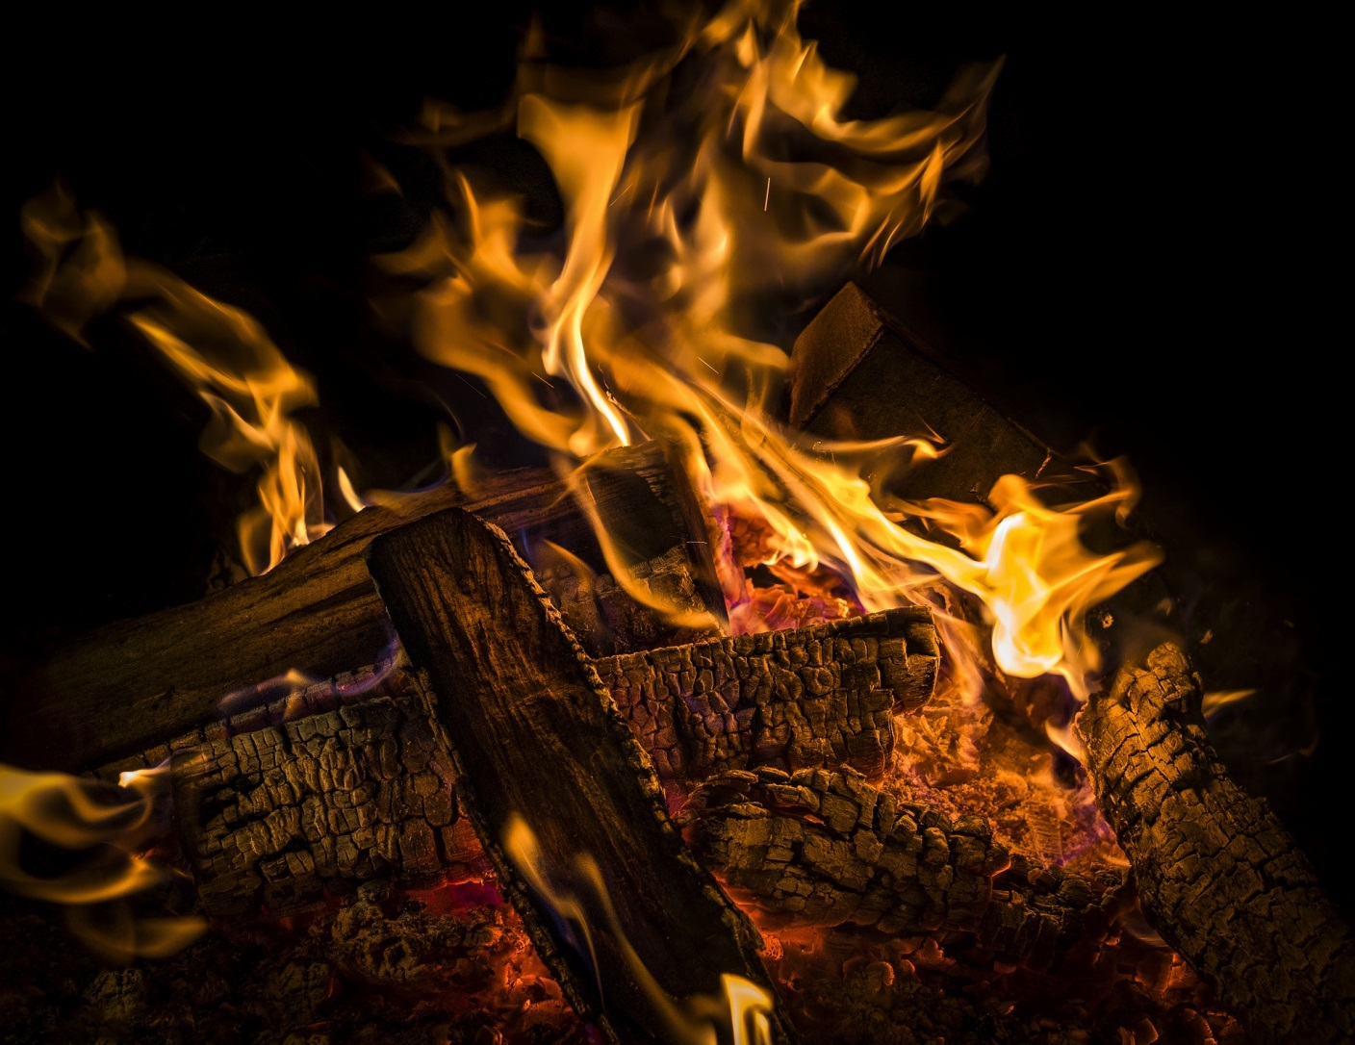
POŽÁRY V OBYTNÝCH BUDOVÁCH

Slide 2
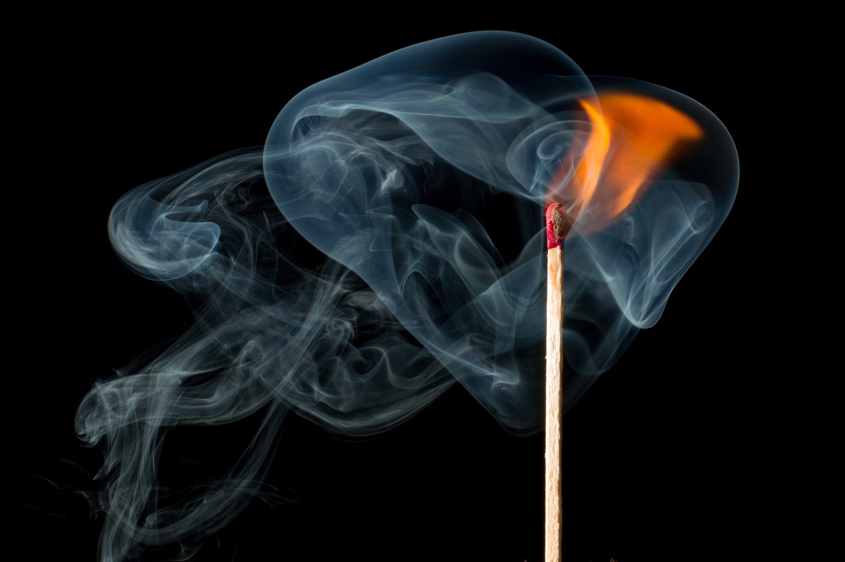
OSNOVA
Úvod
Statistika požárů v obytných budovách
Příčiny požárů
Elektrospotřebiče
Otevřený oheň a samovznícení
Edukace obyvatel
Co dělat, když hoří

Slide 3
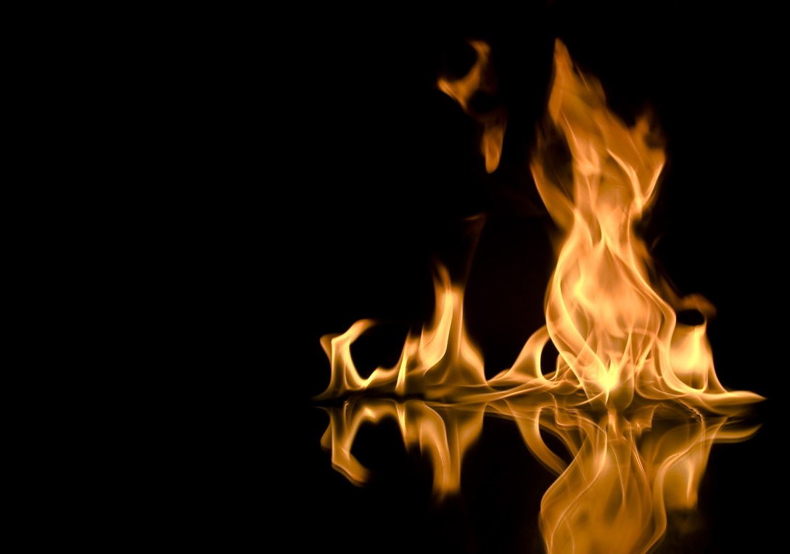
ÚVOD
Požáry v panelových domech mohou vznikat v souvislosti mimořádných událostí ale i řadou několika faktorů, včetně odpovědnosti a přístupu obyvatelstva k požární bezpečnosti.
Základem snížení dopadu požáru na životy a majetek je jeho včasné odhalení.

Slide 4
STATISTIKA
Z hlediska vývoje počtu požárů lze konstatovat, že zatímco požáry v bytových domech
postupně klesají, v rodinných domech je situace stále stejná. A to vše i přesto, že z celkového počtu 4,2 mil. obydlí je rodinných domů pouze 1,9 mil. (zdroj ČSÚ).
Jedním z důvodů může být skutečnost, že vytápění rodinných domů je dost často autonomní. Tedy i pravděpodobnost vzniku problémů při údržbě a provozu vytápěcích zařízení jako jsou kotle, komíny a teplovzdušné rozvody je u těchto typů staveb vyšší.

Slide 5
Od roku 1992 eviduje HZS ČR ve svých statistikách každoročně průměrně 119 obětí.
Rok 2017 byl z tohoto pohledu výjimečný, protože souhrnný počet mrtvých
klesl na 92 obětí.

Slide 6
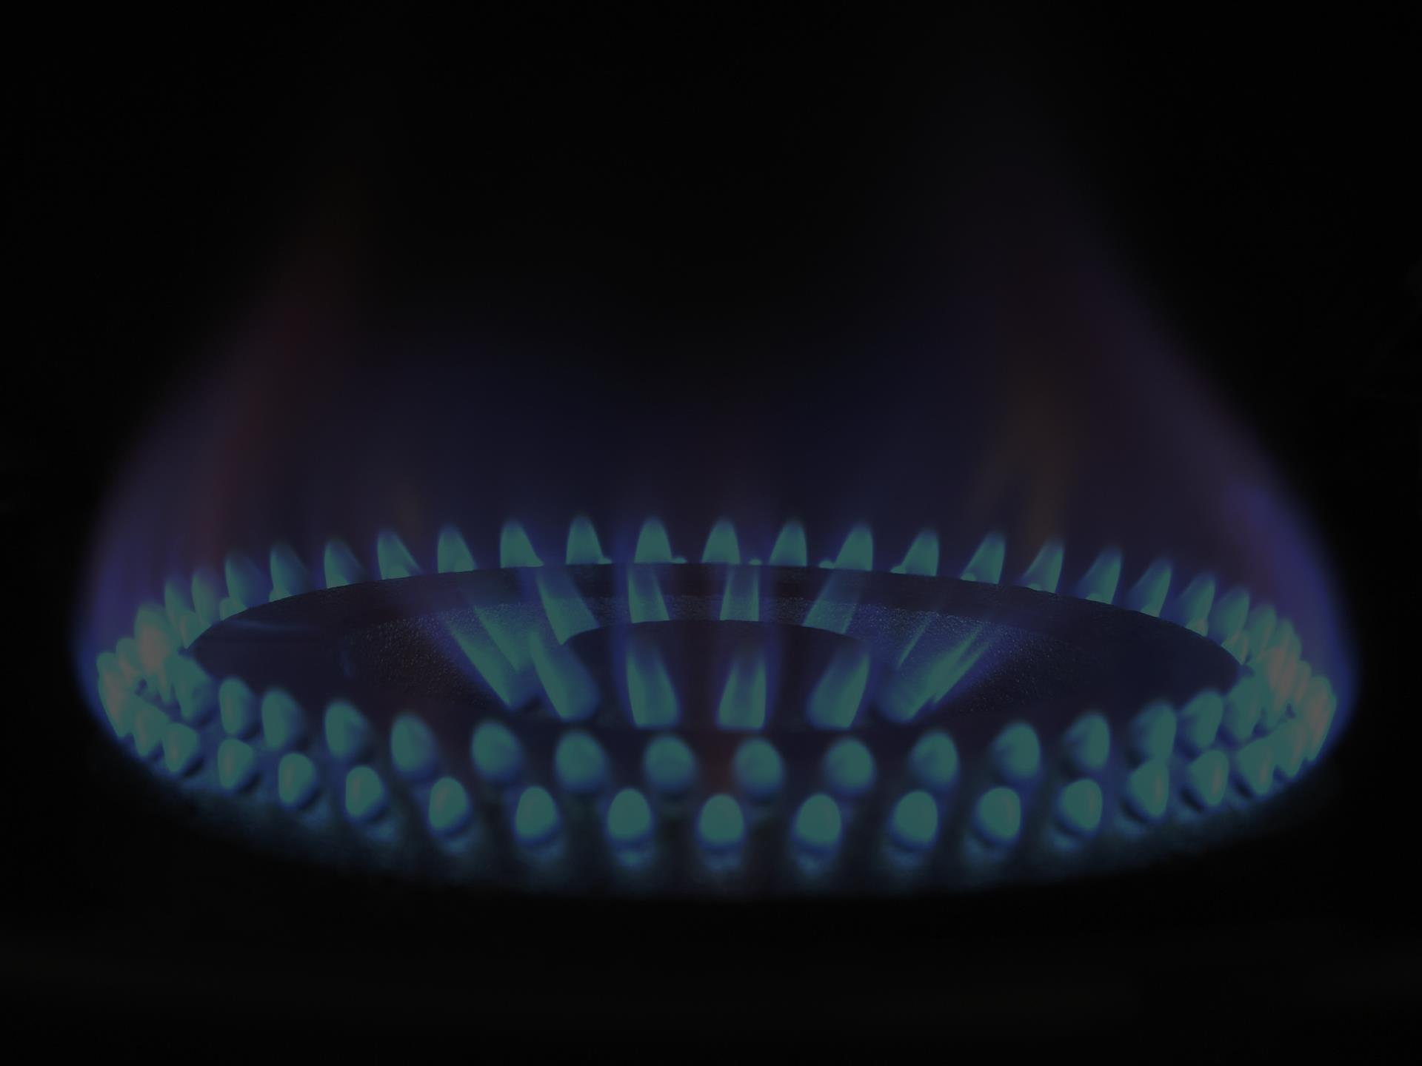
NEJČASTĚJŠÍ PŘÍČINY POŽÁRŮ
plynový sporák
plynová karma
plynová kotelna a potrubí
únik zemního plynu→ výbuch
závada na elektroinstalaci
technické závady na elektrospotřebičích, napájení
otevřený oheň
skladování chemikálií v domácnostech
špatná manipulace všeobecně
trestná činnost
nevědomost obyvatel
věk (senioři, děti)

Slide 7
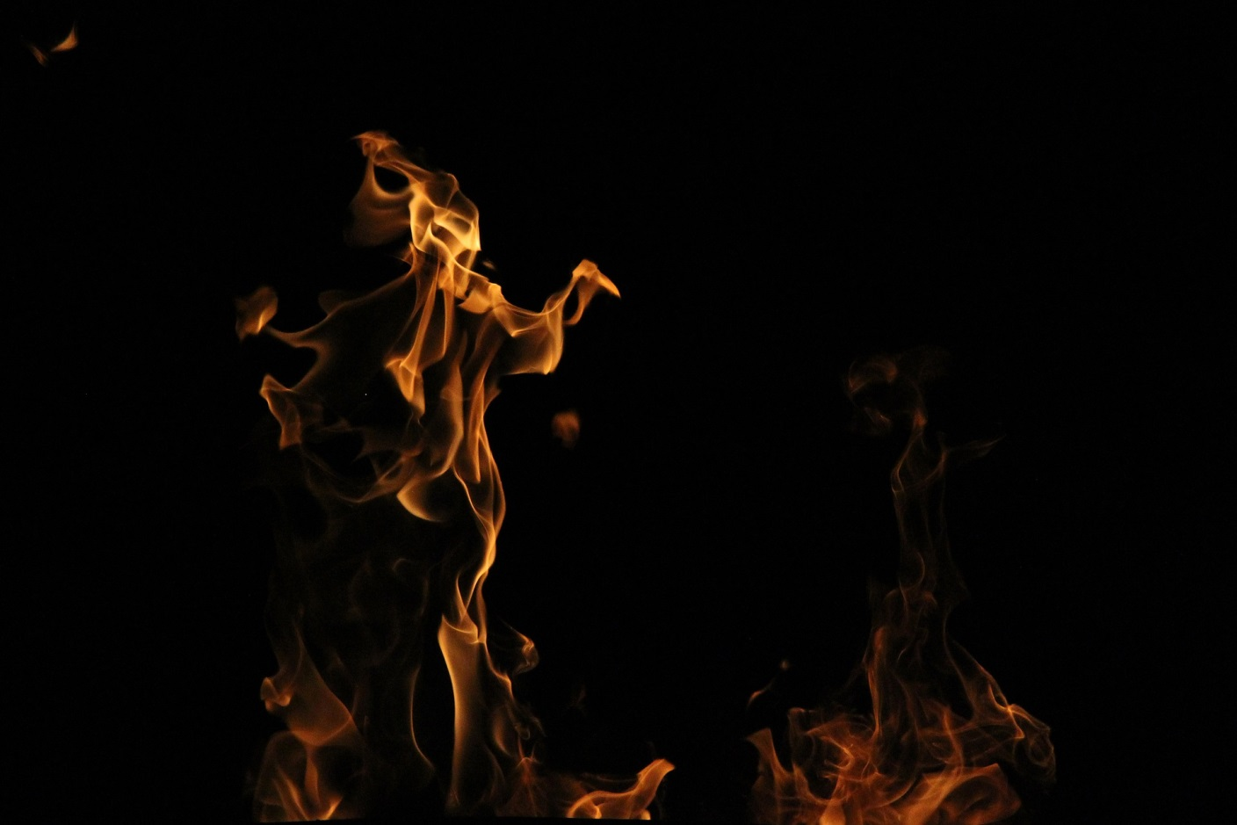
POŽÁRY VZNIKLÉ ELEKTROSPOTŘEBIČEM
Ve většině případů, může způsobit požár technická závada či neopatrné zacházení s elektrospotřebičem.
tepelné spotřebiče
elektrické spotřebiče
technologická zařízení
mediální zařízení
napájecí kabely a jejich příslušenství
elektrické spínače
solární panely

Slide 8
Bezpečné zacházení s elektrospotřebiči:
používat k účelům, ke kterým jsou určené
nepřetěžovat elektrické zásuvky
nenechávat elektrospotřebiče bez dohledu při provozu
vyvarovat se styku s vodou a vlhkostí
silně zaprášené přístroje znamenají riziko vzniku požáru
při bouřce či dlouhodobé nepřítomnosti odpojovat přístroje ze zdroje
!!!nikdy nehasit vodou!!!

Slide 9
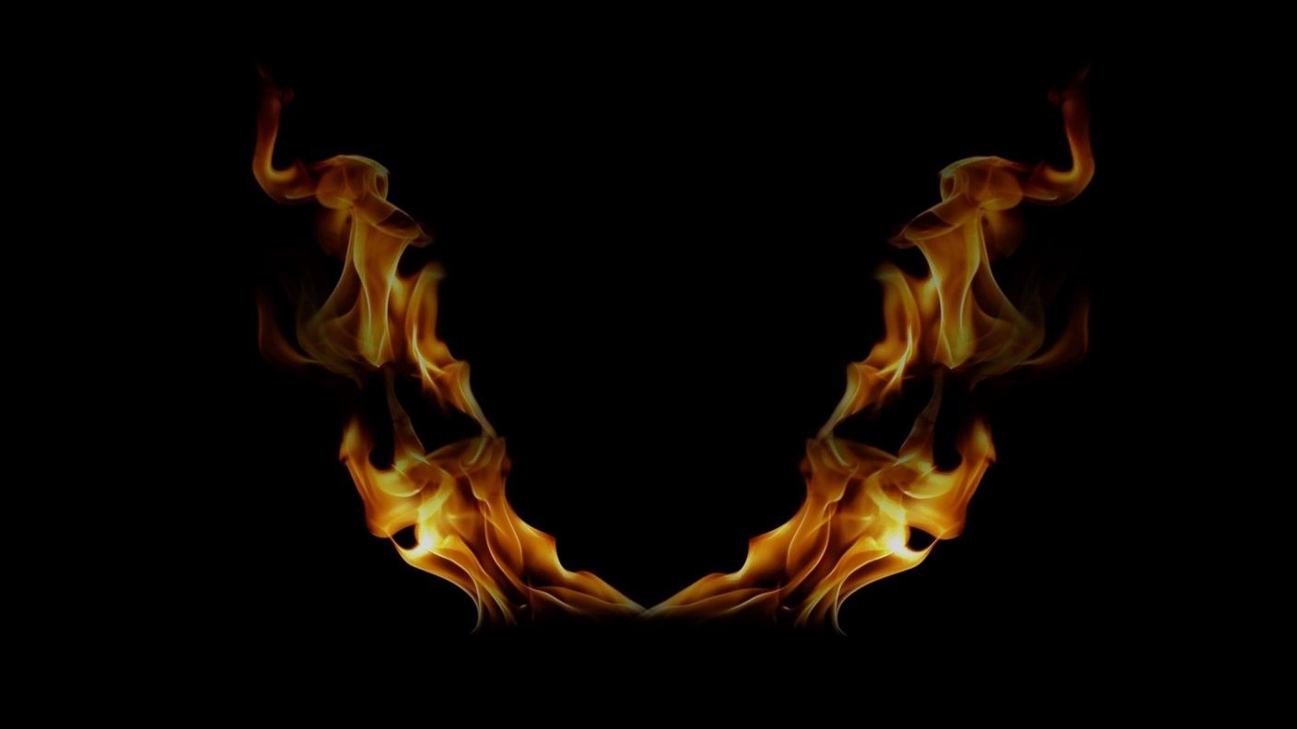
OTEVŘENÝ OHEŇ, SAMOVZNÍCENÍ
Nesprávnou manipulací s otevřeným ohněm vzniká vysoké riziko vzniku požáru.
plynový sporák
zapálená svíčka, prskavka, cigareta
zapalovač nebo sirky v dětských rukou
otevřené chemikálie
asfaltové a lepenkové střechy

Slide 10
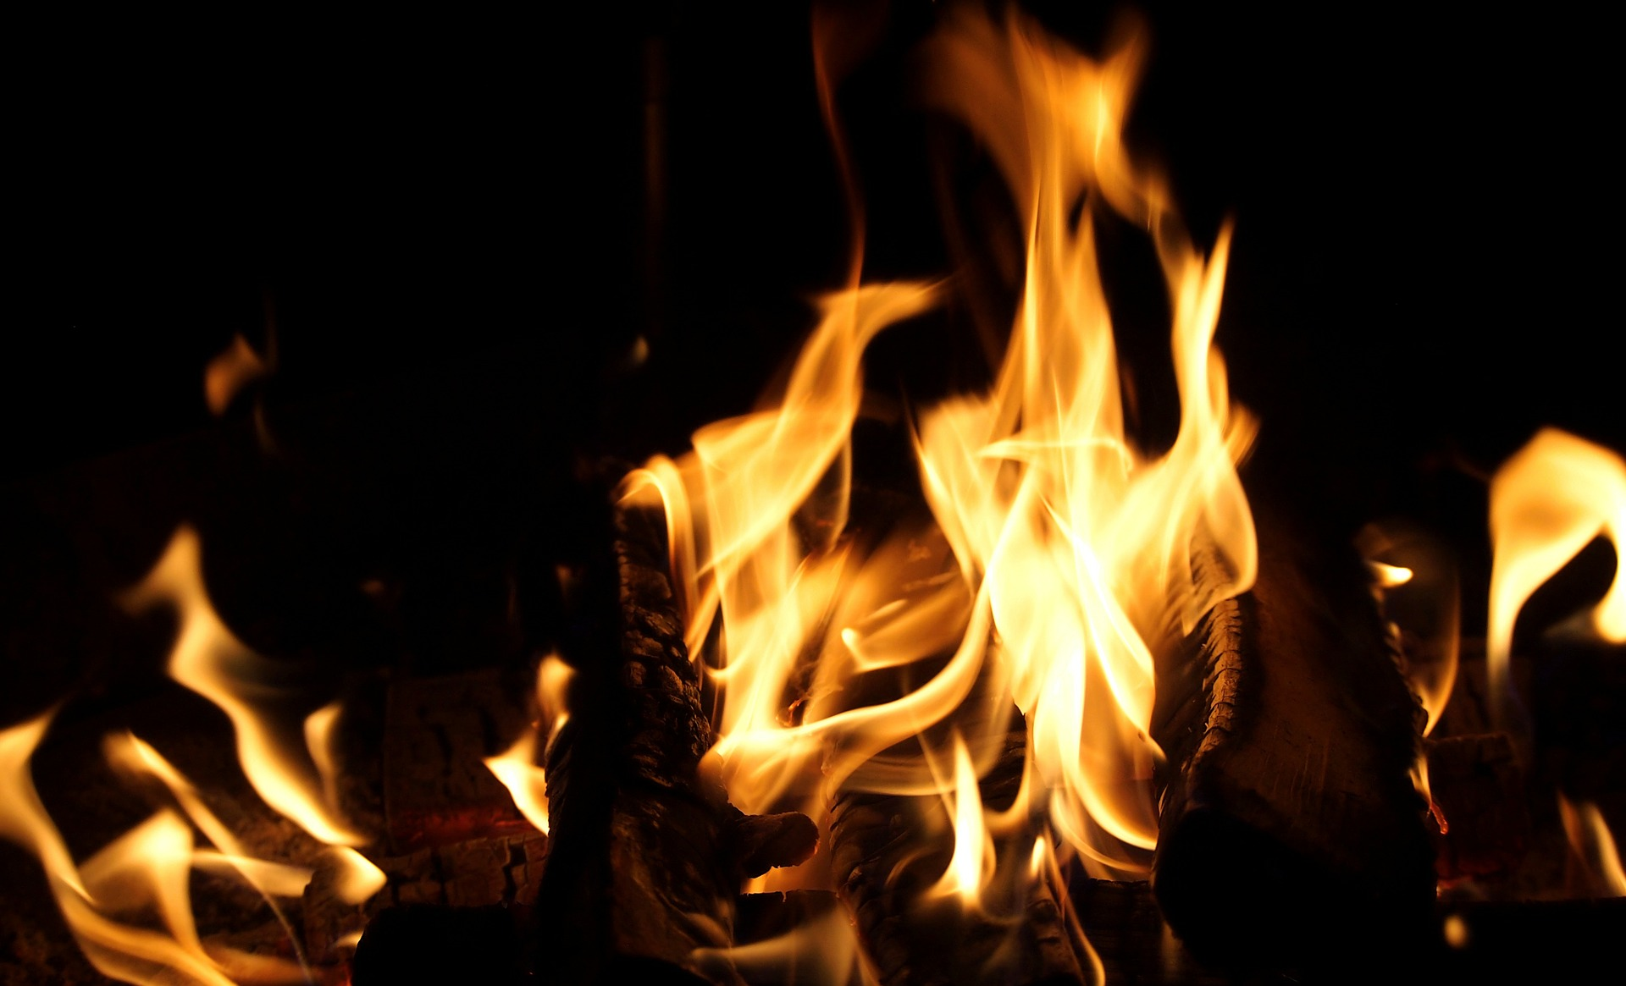
EDUKACE
pravidelná revize a kontrola technických zařízení
bezpečné používání spotřebičů dle návodu předepsaném výrobcem
správné skladování a zacházení s hořlavými či výbušnými
chemikáliemi

Slide 11
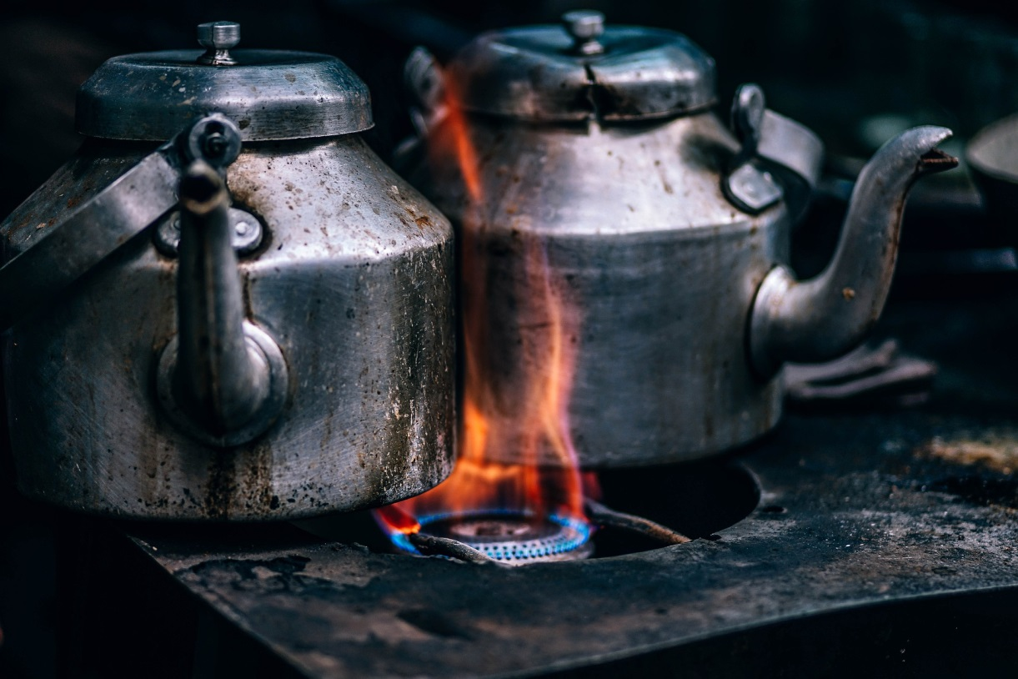
1. VAŘENÍ
• nenechávejte zapnutý sporák bez dozoru
• nenechávejte v blízkosti sporáku látky, které mohou vzplanout
• pozor na vznícený olej nebo sádlo - nikdy nehaste vodou!!!

Slide 12
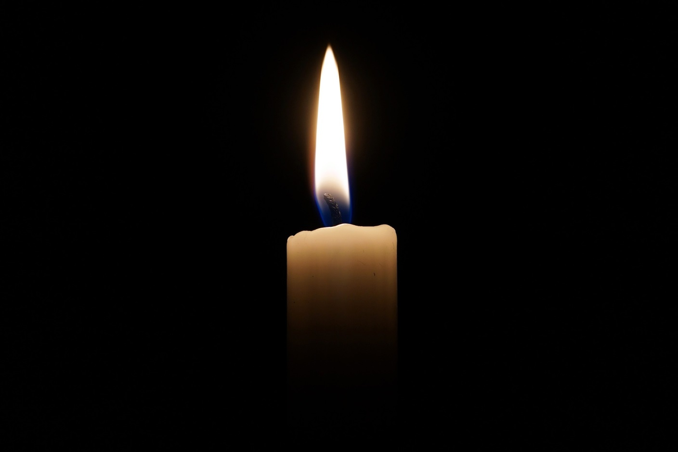
2. SVÍČKY, AROMALAMPY
umísťujte je na pevné, stabilní místo
umísťujte je v dostatečné vzdálenosti od hořlavých materiálů
nenechávejte je bez dozoru
zabraňte přístupu dětem!

Slide 13
3. KOUŘENÍ
nekuřte v blízkosti těkavých látek
nevyhazujte hořící nedopalky do odpadkového koše
neodkládejte cigaretu v přímé blízkosti hořlavého materiálu
nekuřte v situaci, kdy hrozí usnutí!

Slide 14
CO DĚLAT, KDYŽ HOŘÍ
1. snažíme se zachovat klid a rozvahu
2. nejdříve se snažíme oheň sami uhasit
3. použijte hasící přístroj, sprej nebo mokrý hadr, deku apod.
4. při rozsáhlejším požáru informujte obyvatelé panelového domu voláním „HOŘÍ!“
5. voláme linku 150 nebo 112
6. při pohybu v zakouřeném prostoru se pohybujte při zemi
7. k dýchání v zakouřeném prostoru použijte jakoukoli navlhčenou textilii
8. co nejrychleji opusťte hořící objekt
9. pokud nelze opustit hořící objekt, snažte se na sebe upozornit voláním o pomoc

Slide 15
ZDROJE
https://www.tzb-info.cz/pozarni-bezpecnost-staveb/17233-pozary-v-bytovych-a-rodinnych-domech
https://www.hzscr.cz/default.aspx
http://krizport.firebrno.cz/navody/predchazeni-pozarum
https://pixabay.com/cs/

